Slide 1
苏教版·小学科学·三年级上册
18 食物的旅行

Slide 3
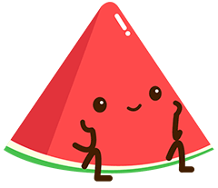
当西瓜被我们吃进身体里，
会带我们去到哪些景点？
西瓜导游

Slide 4
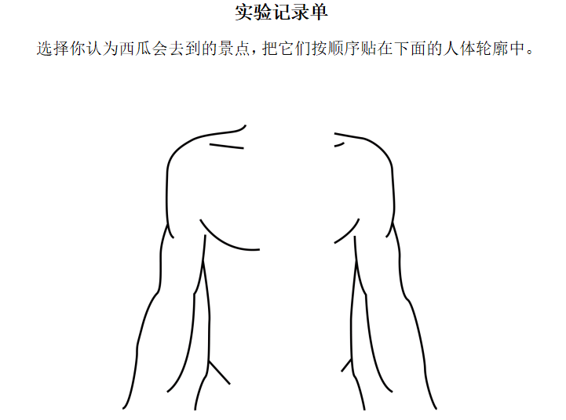
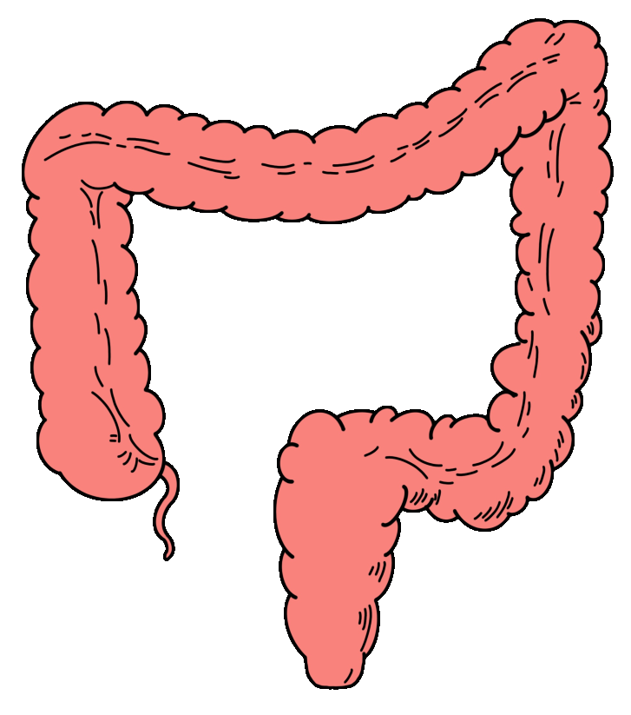
绘制旅行路线图
口腔
咽部
选一选
摆一摆
贴一贴
胃
食道
肝脏
胆囊
胰腺
小肠
大肠

Slide 5
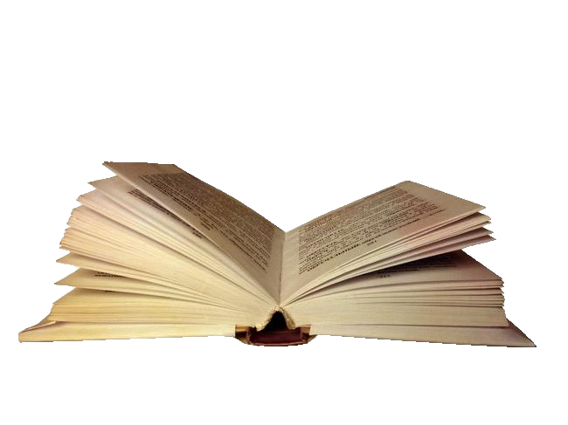
“旅行攻略”

Slide 6
2023年8月15日
我是一块甜滋滋的小西瓜，小主人咬住我的时候我特别兴奋，我准备好要开始旅行啦！
小朋友的牙齿可真锋利啊，我一下子就粉身碎骨啦。突然，我被推了下去。咦，我看见一条细细
的通道，好想去看看。 于是我进入了这个像管子一样的地方，感受到一股神秘的力量，把我挤进一个大口袋里面。这个像口袋一样的地方就是胃了，这是旅行的第三站，胃一点也不安生，它不停地动，里面还有酸酸的液体。

Slide 7
接着，我来到一
个弯弯曲曲的，像迷宫一样的地方，这里有个声音告诉我：“嗨，小西瓜，终于等到你啦，这里是小肠，让我们开始捉迷藏吧。”
好呀好呀，我开始奔跑，跑了好久好
久，突然，道路宽敞了许多，这就到了大肠了，在这里我流了好多汗，最后我变成了粪便，排出了主人的体外……

Slide 9
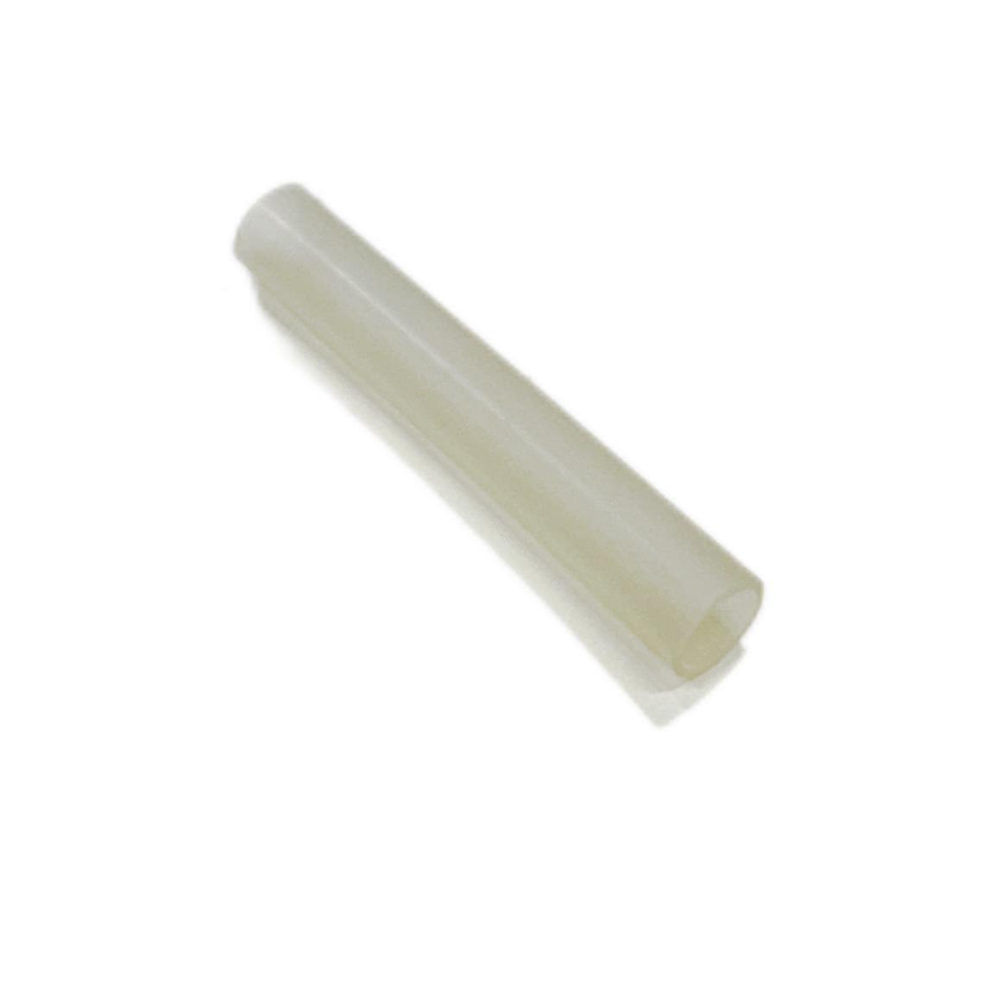
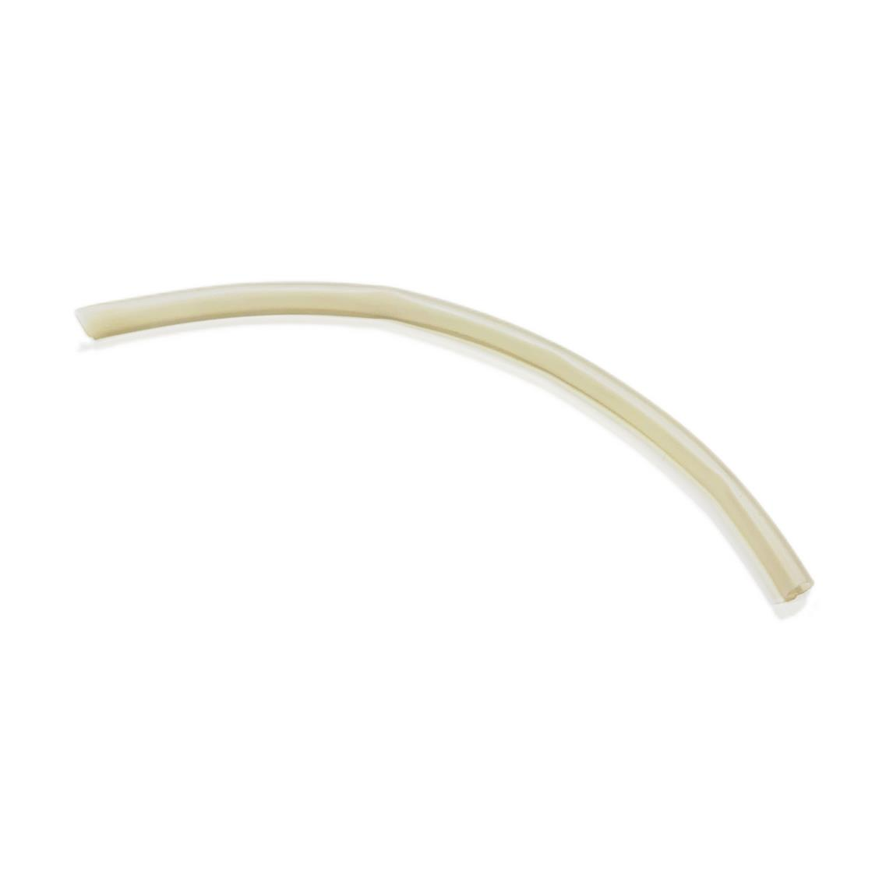
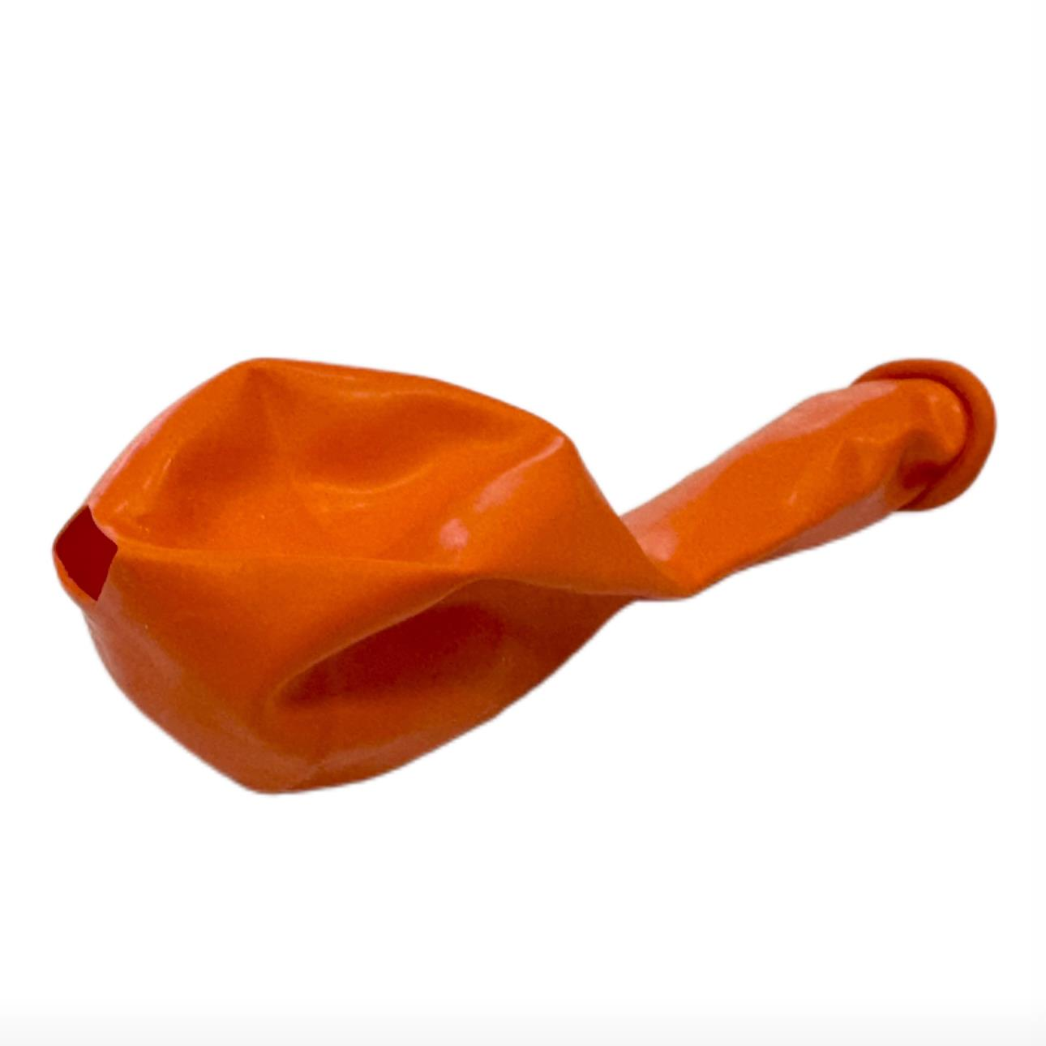
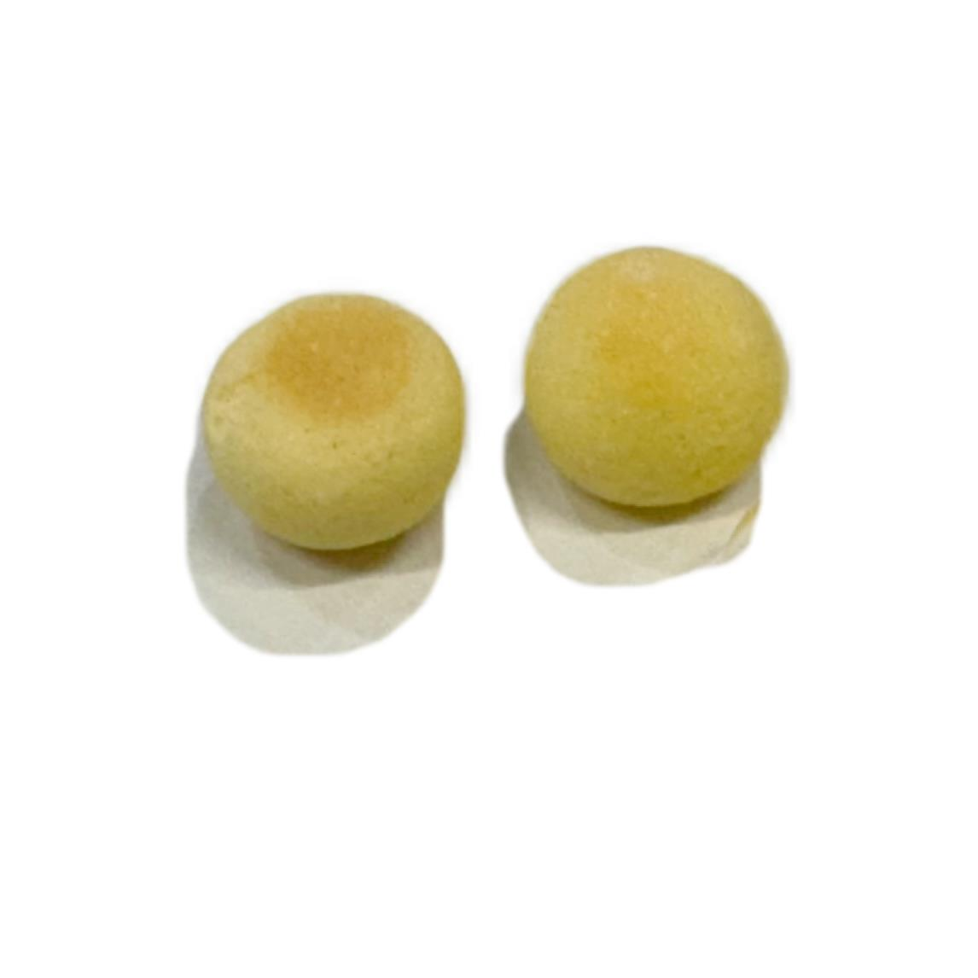
实验材料：
短软管
长软管
漏斗
带洞口的气球
小馒头
要怎样连接？
来模拟食物的运动

Slide 10
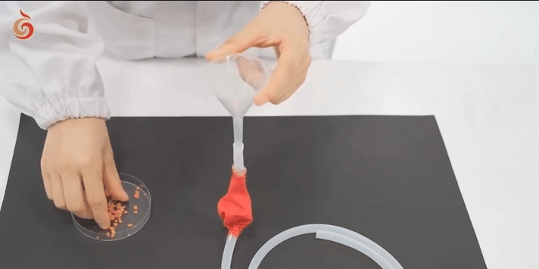
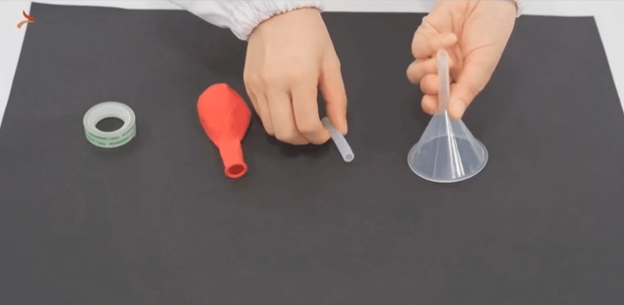
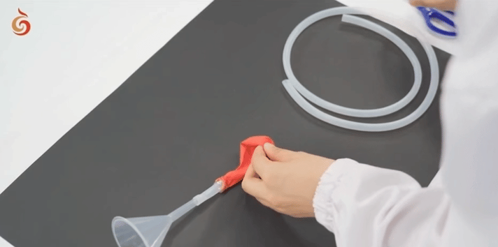
实验步骤
1.将短软管一端连接漏斗，
另一端连接气球口
2.将气球洞口连接长软管，
并透明胶绑紧
3.将食物从漏斗处放入，开始旅行

Slide 11
在模拟食物在消化道里运动的实验中，
我们把模拟推进食物的行为概括为蠕动。
这个实验还揭示了人们能够倒立吃东西
的原因就是胃肠的逐段蠕动，推进食物向下一个目标前进。
不安全

Slide 12
“门票”对对碰

Slide 13
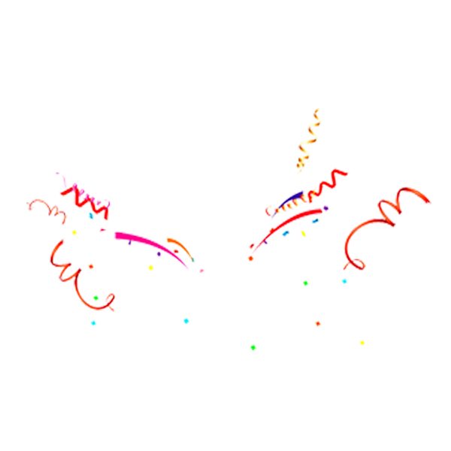
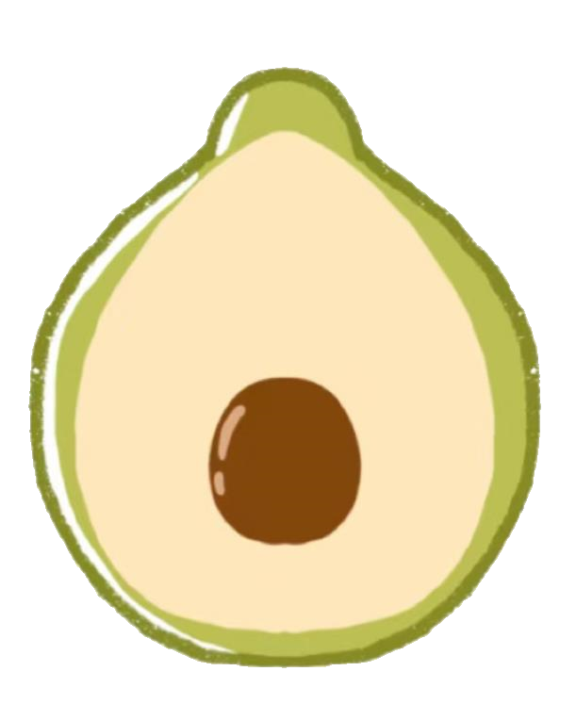
口腔
大肠
胃
这里长5米左右，
弯曲盘折，
吸收大部分营养。
食道
小肠

Slide 14
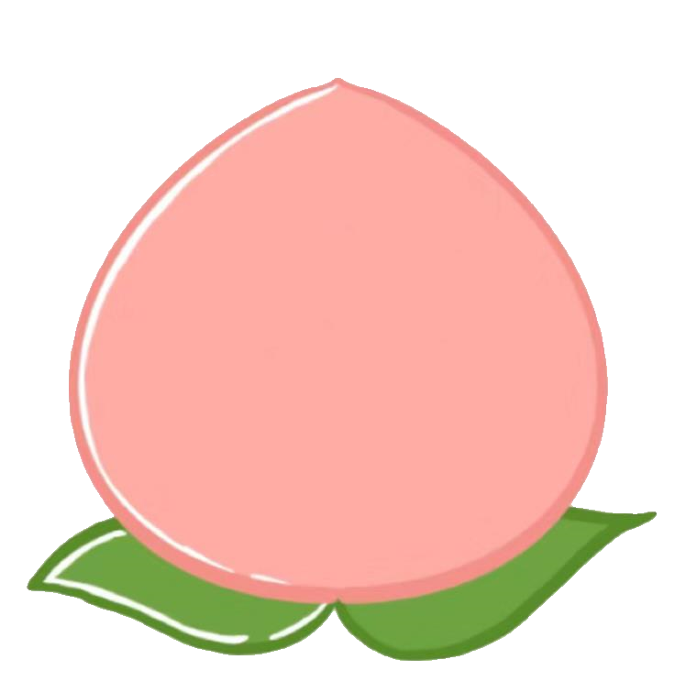
口腔
大肠
这里会不停蠕动，又会分泌出酸酸的液体，把我消化成糊状。
胃
食道
小肠

Slide 15
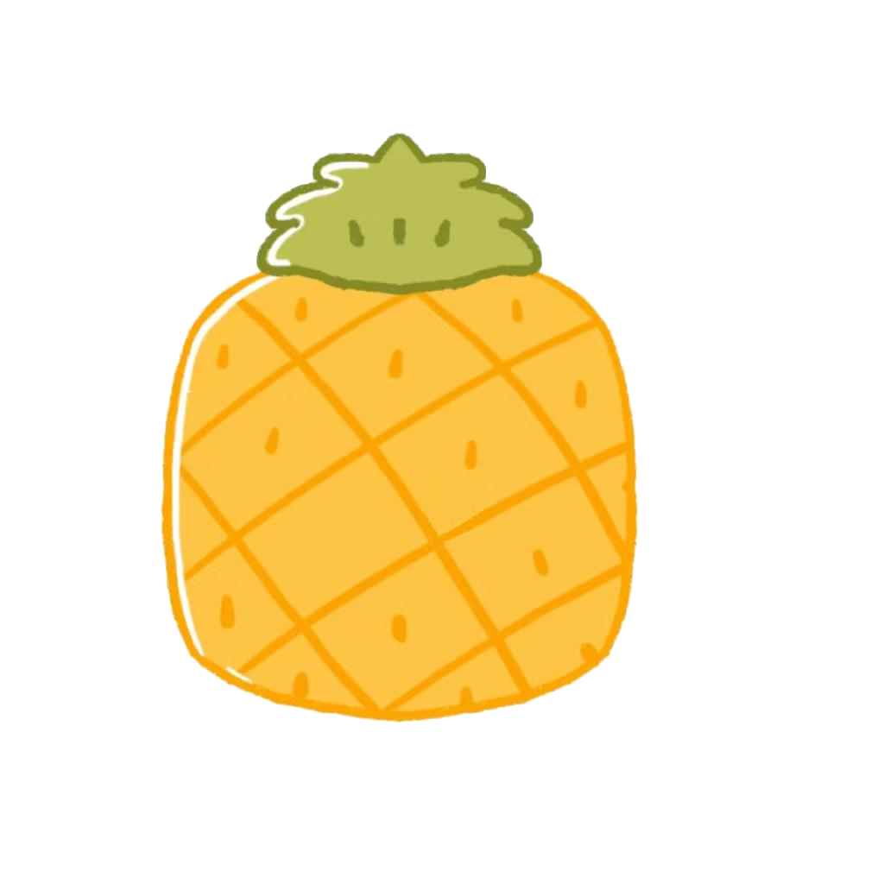
口腔
大肠
胃
这里有很多唾液，并会把我磨碎成小块。
食道
小肠

Slide 16
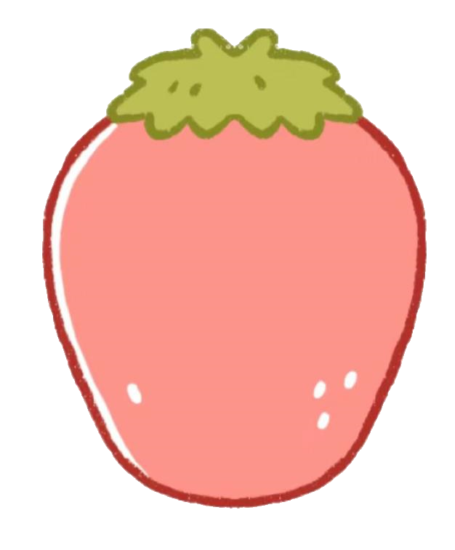
口腔
大肠
这里是停留食物残渣的地方，并吸收了大部分的水分。
胃
食道
小肠

Slide 17
口腔
大肠
这里是一根又长又直的管子，
用蠕动的方式把我送到胃里去了。
胃
食道
小肠

Slide 18
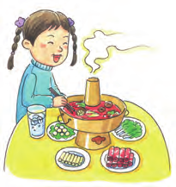
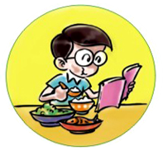
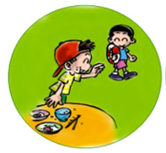
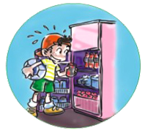
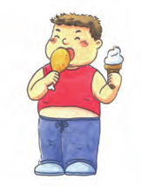
吃过烫的食物
边吃饭边看书
饭后马上运动
运动后马上
喝冷饮
暴饮暴食

Slide 19
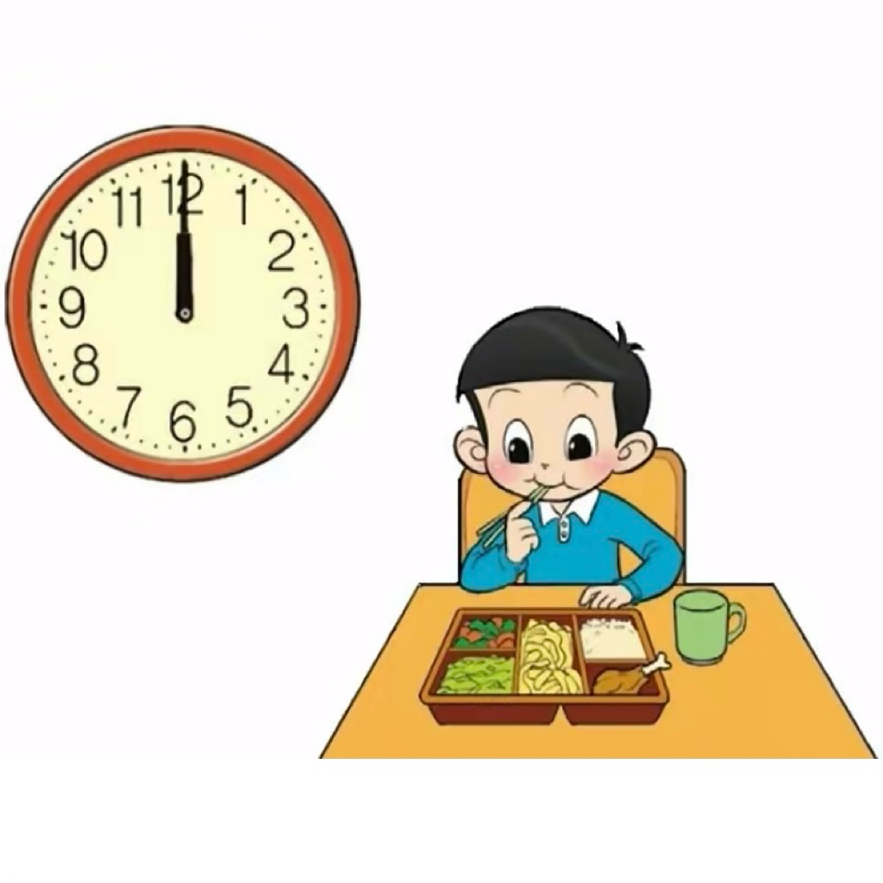
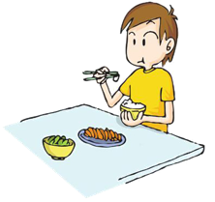
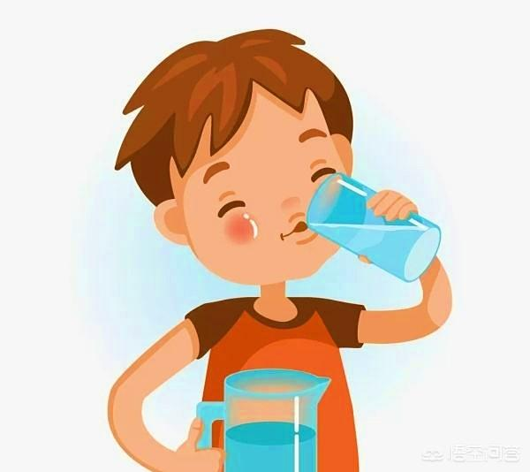
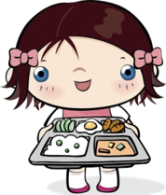
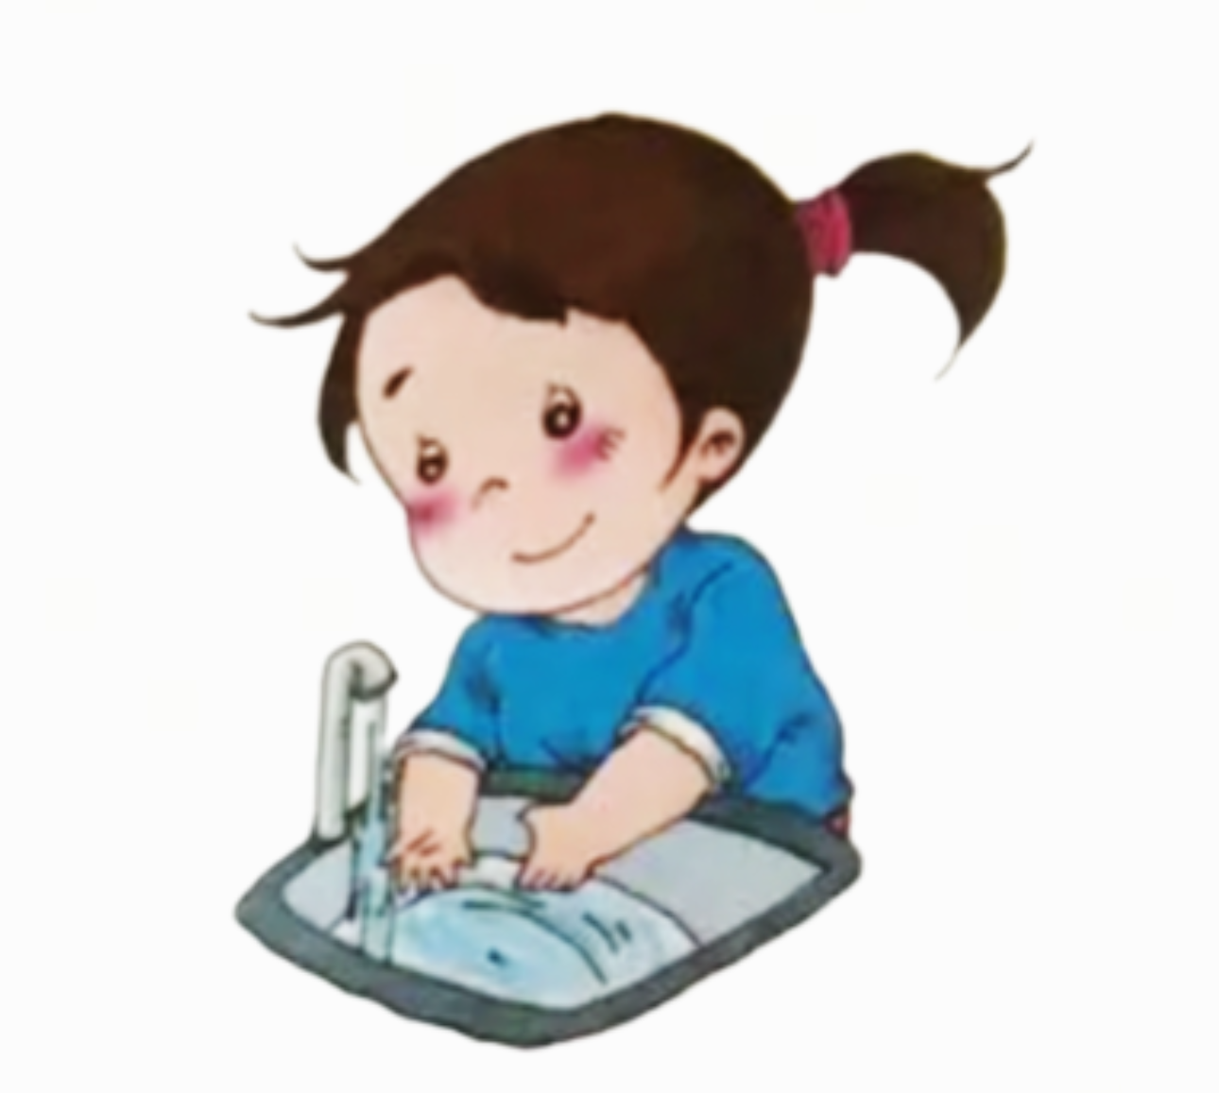
1
按时吃饭
细嚼慢咽
注意饮水
营养均衡
饭前洗手，
饭后擦嘴、漱口

Slide 20
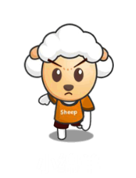
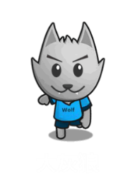

Slide 21
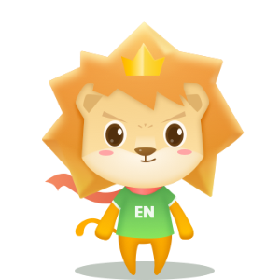
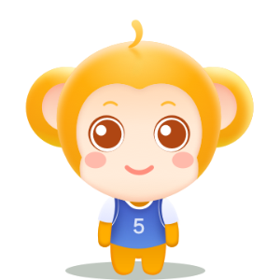

Slide 22
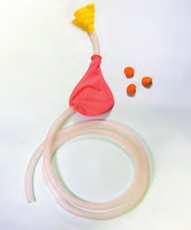
模拟食物在消化道里的运动
2
3
1.软糖模拟： 。
2.漏斗模拟： 。
3.短软管模拟： 。
4.气球模拟： 。
5.长软管模拟： 。
食物
1
4
口腔
食道
胃
5
肠道

Slide 23
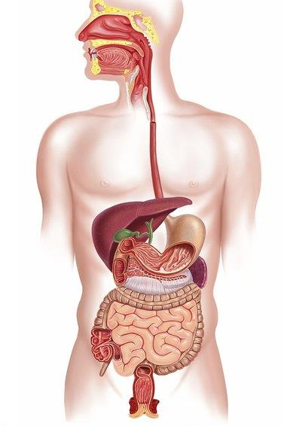
“消化器官”
口腔
咽
1
2
3
食道
4
胃
小肠
5
大肠
6
肛门
7

Slide 24
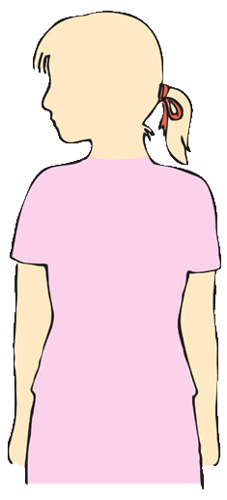
绘制旅行路线图
口腔
咽
1.用文字标注
“景点”名称。
2.用线条标出
前进路线；
食道
胃
小肠
大肠
肛门

